Slide 1

Aplikasi Chatting Client-Server Berbasis UDP
M. Taufiq, M. Kom

Slide 2


Yang dibahas :
01.
UDP
02.
Alur Sistem UDP
03.
Aplikasi Chat Sederhana Berbasis UDP

Slide 3

01
UDP

Slide 4

Pengertian
UDP adalah singkatan dari User Data Protocol yang merupakan salah satu jenis protokol internet yang memungkinkan sebuah perangkat lunak pada komputer bisa mengirimkan pesan ke komputer lain melalui jaringan tanpa perlu ada komunikasi awal. Jadi saat Anda mengirimkan pesan melalui UDP, komputer pengirim dan penerima tidak perlu bernegosiasi saat akan melakukan pertukaran data.

Slide 5
Fungsi UDP
Bisa diandalkan untuk bertukar data.
Pengiriman data termasuk cepat sehingga lebih efisien dan tidak memakan waktu lama.
Bisa diandalkan untuk mengirim transmisi data secara broadcast.
Jenis protokol yang ringan dan tidak memerlukan ruang yang besar.
Tidak dibutuhkan keahlian dari si pengguna untuk bisa mengirimkan pesan, sehingga bisa digunakan oleh semua orang.

Slide 6
Kelebihan
Hanya membutuhkan resource kecil.
Bisa digunakan untuk mengirim pesan secara broadcast.
Tidak membutuhkan negosiasi di awal sehingga pembuatan koneksi lebih cepat.

Slide 7
Kekurangan
Tidak bisa melakukan buffering.
Tidak mendukung mekanisme flow control.
Tidak bisa mengirim data yang ukurannya terlalu besar.

Slide 8
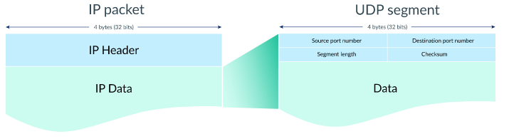
Packet Format
Saat mengirim paket menggunakan UDP melalui IP, bagian data dari setiap paket IP diformat sebagai segmen UDP
Paket IP berisi bagian header dan data. Bagian data IP adalah segmen UDP, yang berisi bagian header dan data. Setiap segmen UDP berisi header 8-byte dan variabel panjang data.
• Source Port: port yang digunakan untuk mengirimkan data.
• Destination Port: port yang digunakan untuk tujuan data.
• Length: panjang data paket keseluruhan
• Checksum: 16 bit komplemen-1 dari pseudo-ip-header yang merupakan error check dari paket data

Slide 9
Port UDP
UDP Port adalah saluran untuk mengirimkan informasi antar host.
Untuk menggunakan protokol UDP, sebuah aplikasi harus menyediakan alamat IP dan nomor UDP Port dari host yang dituju.
Sebuah UDP port berfungsi sebagai sebuah multiplexed message queue, yang berarti bahwa UDP port tersebut dapat menerima beberapa pesan secara sekaligus.
Setiap port diidentifikasi dengan nomor yang unik, seperti halnya TCP, tetapi meskipun begitu, UDP Port berbeda dengan TCP Port meskipun memiliki nomor port yang sama

Slide 10
02
Alur Sistem UDP

Slide 11
Cara Kerja UDP
Terdapat sebuah channel yang berfungsi sebagai penghubung host untuk dapat bertukar data. Channel tersebut membutuhkan sebuah aplikasi di perangkat untuk bisa tersambung ke UDP sekaligus menyediakan IP dan nomor port dari host tujuan. Kemudian UDP akan mengirimkan beberapa data dalam waktu yang bersamaan.

Slide 12
Step By Step
1. Paket berisi client port dan port sumber berbentuk file text dikirim di dalam UDP Header
2. Paket isi port client dan port sumber dikirim ke server dalam UDP Header
3. Tujuan UDP membaca nomor port tujuan dan proses data
4. Paket asli mempunyai port tujuan, sehingga server bisa mengirimkan kembali data ke FTFP (fault-tolerance facility placement) Client
5. Point 3 dan 4 berulang kembali ketika file dikirimkan client
6. Ketika aplikasi ingin mengirim data, UDP tidak akan membuffer ataupun memfragmen tiap data yang masuk
7. Karena data tidak mengalami prossesing data yang berbelit terutama karena tidak memfragmen data, maka jika data lebih besar daripada MTU, lapisan IP yang harus memfragmennya.

Slide 13
Step By Step

Slide 14
03
Aplikasi Chat Sederhana Berbasis UDP

Slide 15
Sisi UDP Server (server.py)
Pertama buatlah file server.py, lalu lakukan pemanggilan Class socket dan inisialisasikan UDP Server socket dengan sintaks sebagai berikut:
import socket
#Membuat datagram Socket UDP
UDPServerSocket = socket.socket(family=socket.AF_INET, type=socket.SOCK_DGRAM)
Selanjutnya binding alamat Server yaitu IP address dan Port Server, dan inisialisasikan variabel yang akan digunakan sebagai pengirim pesan yang nantinya akan diterima oleh Client dengan sintaks sebagai berikut:
UDPServerSocket.bind(('127.0.0.1', 20001))
print("UDP Server Mendengarkan")
msgFromServer = "Halo Client UDP"
bytesToSend = str.encode(msgFromServer)

Slide 16
Sisi UDP Server (server.py)
while(True):
bytesAddressPair = UDPServerSocket.recvfrom(1024)
message = bytesAddressPair[0]
Address = bytesAddressPair[1]
clientMsg = "Pesan dari Client:{}".format(message)
clientIP = "IP Address Client:{}".format(Address)
print(clientMsg)
print(clientIP)
UDPServerSocket.sendto(bytesToSend, Address)

Slide 17
Sisi UDP Client (client.py)
Siapkan file client.py, kemudian selanjutnya lakukan pemanggilan Class socket dan atur alamat IP dan Port dari Server dengan sintaks sebagai berikut:
import socket
serverAddressPort = ("127.0.0.1", 20001)
Selanjutnya inisialisasikan variabel yang akan digunakan sebagai pengirim pesan yang nantinya akan diterima oleh Server dengan sintaks sebagai berikut:
msgFromClient = "Halo UDP Server"
bytesToSend = str.encode(msgFromClient)

Slide 18
Sisi UDP Client (client.py)
Bangun UDP Socket pada sisi Client, lalu kirim pesan pada Server dengan membuat socket UDP. Setelah data dikirimkan, maka kemudian tamping pesan yang dikirim oleh Server pada variabel msgFromServer dan pesan tersebut ditampilkan dengan sintaks berikut:
UDPClientSocket = socket.socket(family=socket.AF_INET, type=socket.SOCK_DGRAM)
UDPClientSocket.sendto(bytesToSend, serverAddressPort)
msgFromServer = UDPClientSocket.recvfrom(1024)
msg = "Pesan dari Server:{}".format(msgFromServer[0])
print(msg)

Slide 19
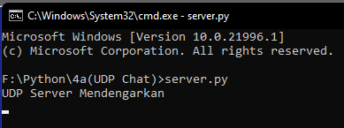
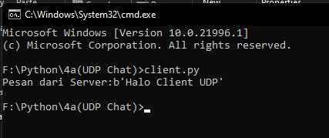
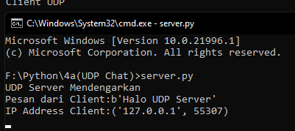
Hasil
server.py
client.py
server.py setelah client terkoneksi

Slide 20
THANK YOU
Pemrograman Berbasis Jaringan

